Slide 1
第六章 定积分的应用
习 题 课

Slide 2
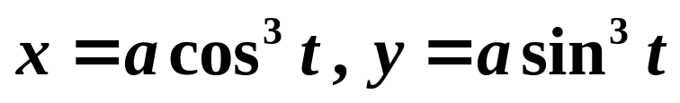

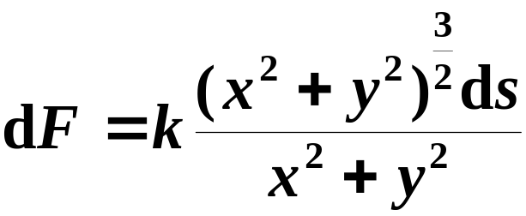

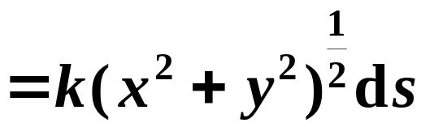


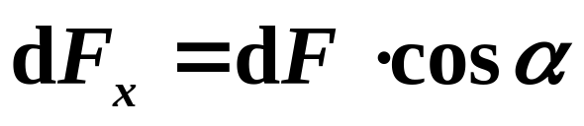




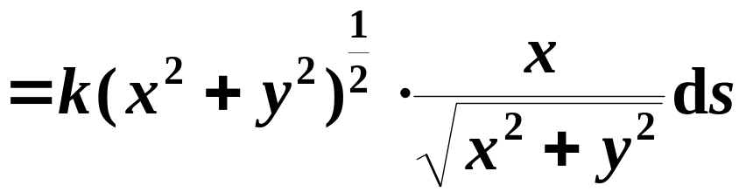


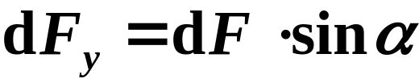

总习题六296页第13题
例
设星形线
上每一点处
线密度的大小等于该点到原点距离的立方,
在点O处
有一单位质点,
求星形线在第一象限的弧段对这质
点的引力.
解
建立坐标系.

Slide 3
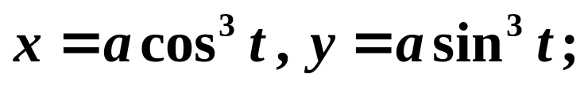
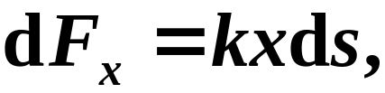
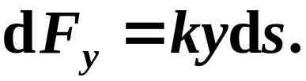
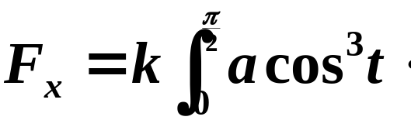
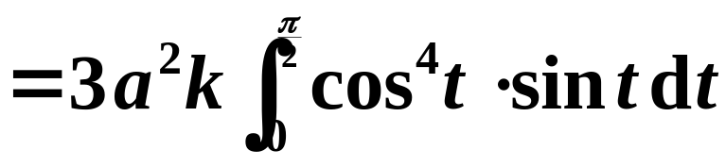
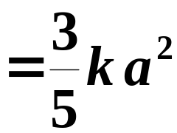
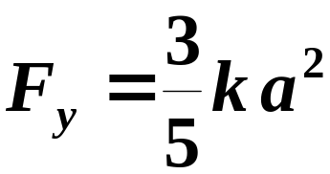
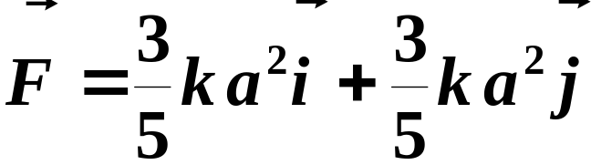
故星形线在第一象限的弧段对该质点的引力为

Slide 4
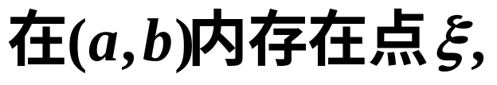
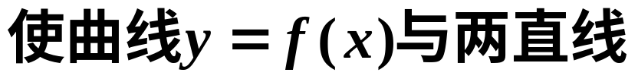

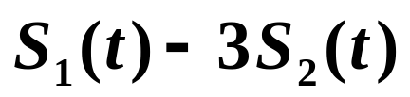
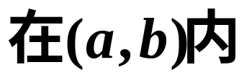



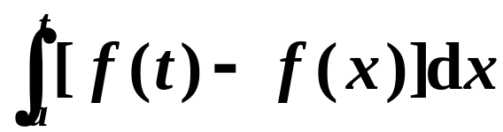

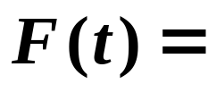

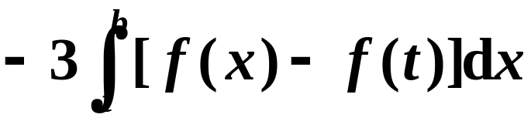





例
分析
由于
是t的连续函数,
只要证明
该函数
有零点即可.
证
辅助函数

Slide 5

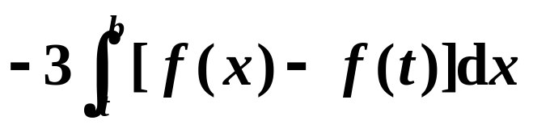
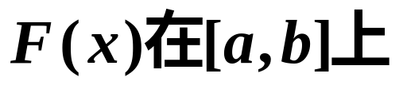
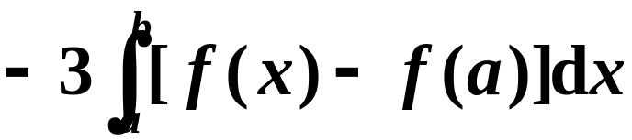
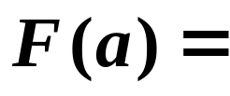

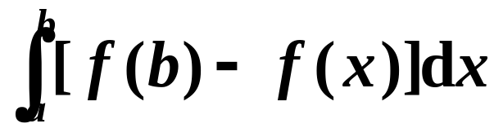
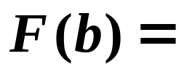

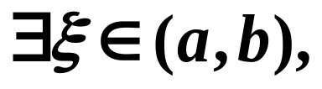

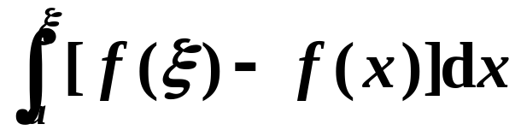
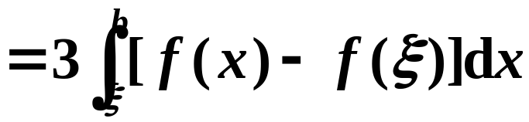
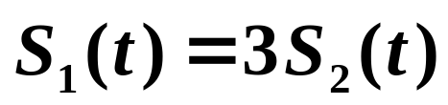
连续,
又
零点定理
使得
故
即

Slide 6
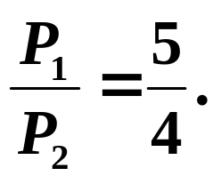
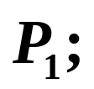
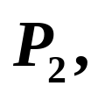
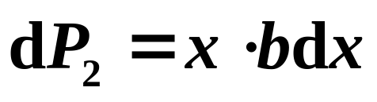
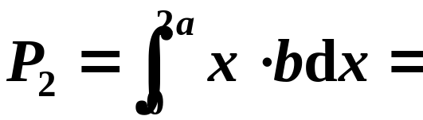
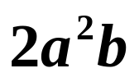




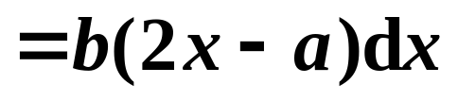
例
长方体器皿下半部盛水,上半部盛油,设油和水
的体积相等,
水的比重是油的2倍,
此时侧壁压力
记为
若全部盛油,
记侧壁压力为
证明
证
建立坐标系.
油的比重为1,
则全盛油时
若油水各半时,
在上半部
在下半部

Slide 7
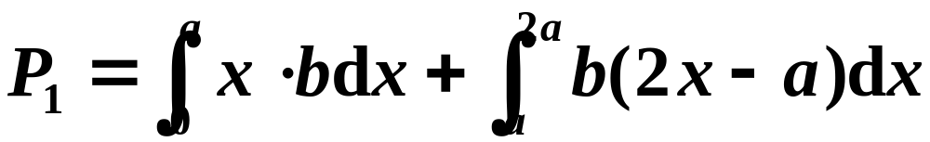
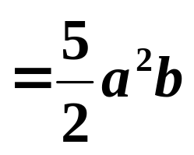
故

Slide 8
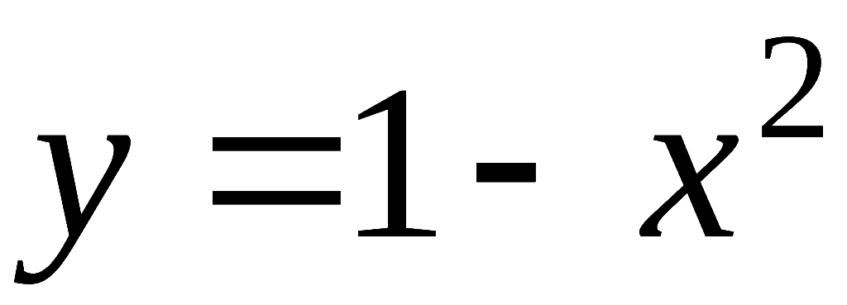
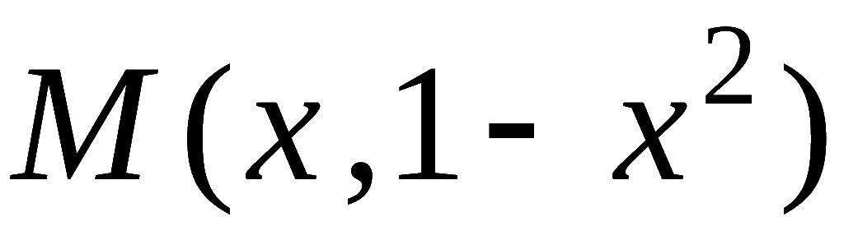

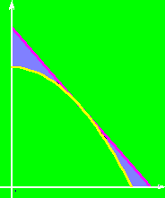

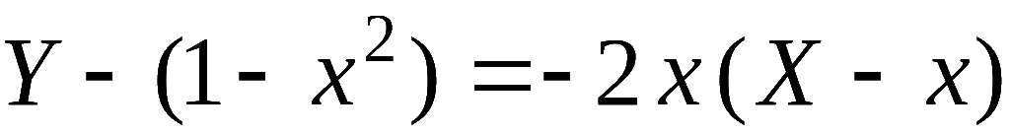
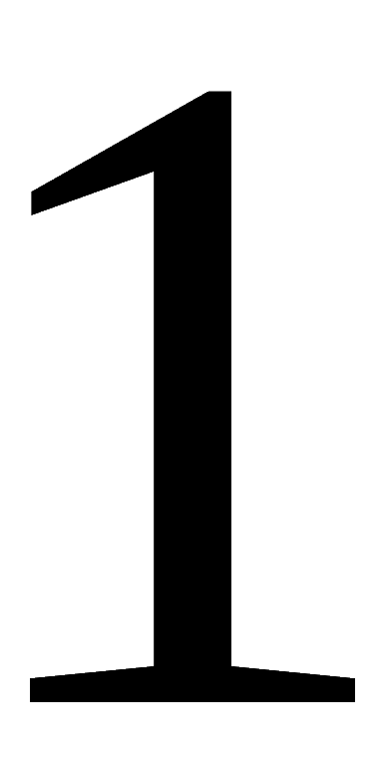

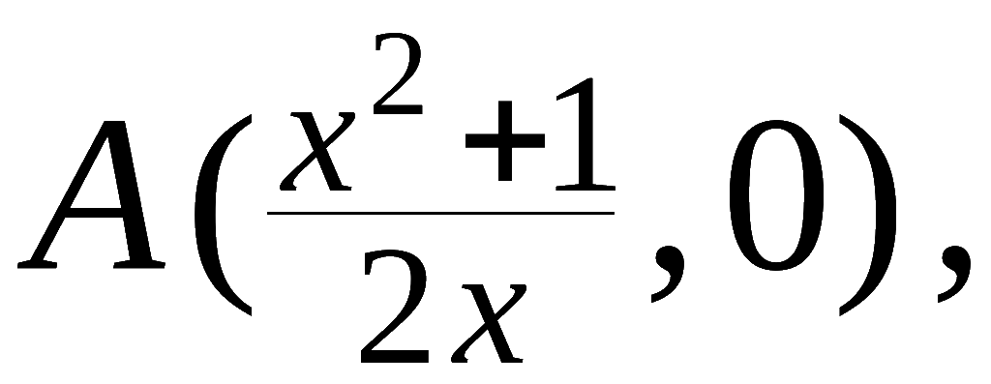
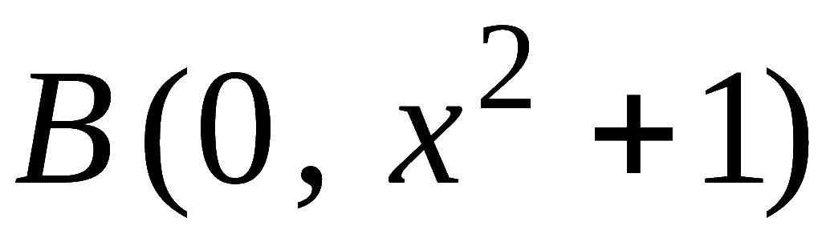


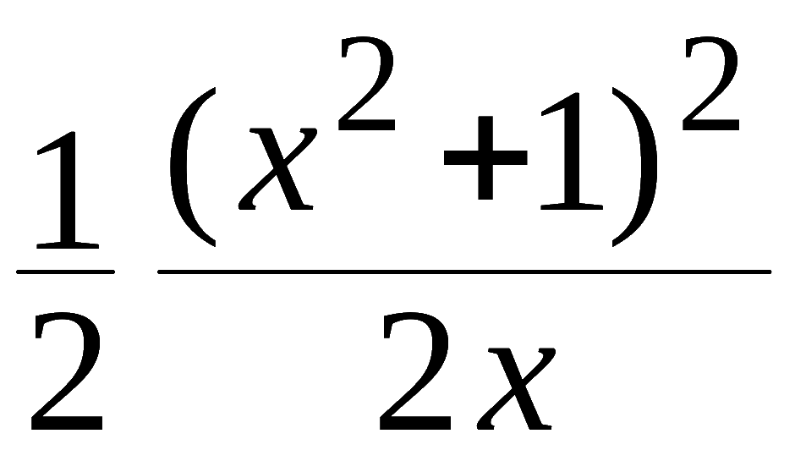
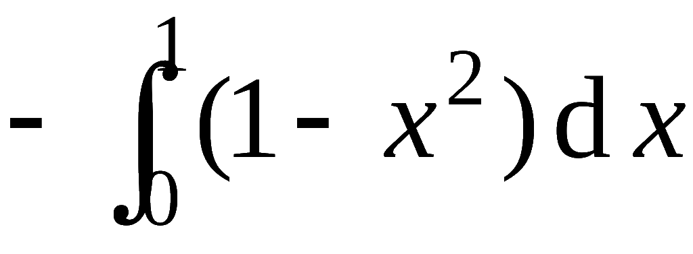
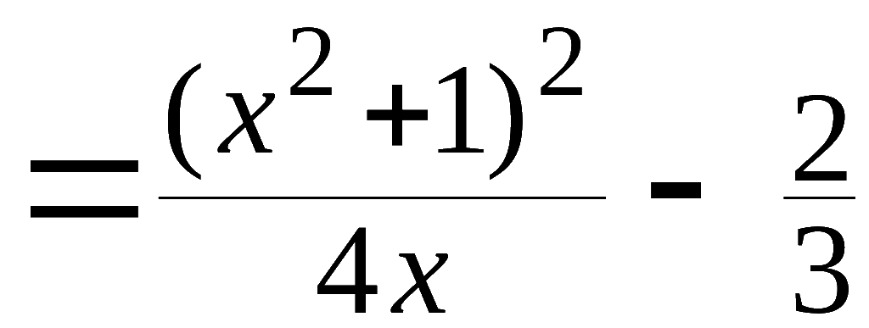

例 求抛物线
在(0,1)内的一条切线,使
它与两坐标轴和抛物线所围图形的面积最小.
解: 设抛物线上切点为
则该点处的切线方程为
它与x, y 轴的交点分别为
所指面积

Slide 9









得[0,1]上的唯一驻点
且为最小点.
故所求切线为

Slide 10










例 设非负函数
曲线
与直线
及坐标轴所围
图形面积为2,
(1)求函数
(2) a为何值时,所围图形绕x 轴一周所得旋转体
体积最小?
解: (1)
由方程得
即
故得

Slide 11


















又
(2) 旋转体体积
又
为唯一极小点,
因此
时V 取最小值.

Slide 12









2003年考研数学(一)10分
例
过坐标原点作曲线 y = ln x的切线,
该切线与
曲线y = ln x 及x轴围成平面图形D.
(1) 求D的面积 A;
(2) 求D的绕直线 x=e旋转一周所得旋转体的体积 V.
解
(1) 设切点的横坐标为
则曲线
处的切线方程是
由该切线过原点知
从而
所以该切线的方程为

Slide 13





2003年考研数学(一)10分
过坐标原点作曲线 y = ln x的切线,
该切线与
曲线y = ln x 及x轴围成平面图形D.
(1) 求D的面积 A;
(2) 求D的绕直线 x=e旋转一周所得旋转体的体积V.
平面图形D的面积
(2)切线
与x轴及直线 x=e
所围成的三角形绕直线x=e旋转所得旋转所得的
圆锥体积为

Slide 14





2003年考研数学(一)10分
过坐标原点作曲线 y = ln x的切线,
该切线与
曲线y = ln x 及x轴围成平面图形D.
(1) 求D的面积 A;
(2) 求D的绕直线 x=e旋转一周所得旋转体的体积V.
曲线
与x轴及直线 x=e
所围成的图形绕直线 x=e 旋转
所得的旋转体体积为
因此所求旋转体的体积为

Slide 15
2003年考研数学(一)10分
例
汽锤
某建筑工地打基时,需用汽锤将桩打进土层.
每次击打, 都将克服土层对桩的阻力而作功.
设土层
对桩的阻力的大小与桩被打进地下的深度成正比(比例系数为k, k > 0),
汽锤第一次击打将桩打进地下a m.
根据设计方案,要求汽锤每次击打桩时所作的功与前
一次击打时所作的功之比为常数r (0 < r < 1).问
(1) 汽锤击打桩3次后,可将桩打进地下多深?
(2) 若击打次数不限,汽锤至多能将桩打进地下
多深?
(注: m表示长度单位米. )
解
(1) 设第n次击打后,桩被打进地下x_{n},
第n次击
打时,
汽锤所作的功为W_{n} (n=1, 2, 3,…).
由题设,

Slide 16











2003年考研数学(一)10分
根据设计方案,要求汽锤每次击打桩时所作的功与
当桩被打进地下的深度为x时,
土层对桩的阻力的
前一次击打时所作的功之比为常数r (0 < r < 1).
大小为kx,
所以
由W₂ = rW₁可得
即
由W₃= rW₂= r² W₁可得
从而
即汽锤击打3次后,可将桩打进地下

Slide 17







2003年考研数学(一)10分
(2) 若击打次数不限,汽锤至多能将桩打进地下
多深?
设第n次击打后,桩被打进地下x_{n},
(2) 由归纳法,
则
由于
故得

Slide 18




2003年考研数学(一)10分
(2) 若击打次数不限,汽锤至多能将桩打进地下
多深?
从而
于是
即若击打次数不限, 汽锤至多能将桩打进地下

